Slide 1

第五組
INTERFLOW
組員：
林彥丞、許可証
林昀澍、李文豪
林彥成、李雨融
指導老師：
趙令文、許雅婷

Slide 2







使用工具與技術
1
前端
後端
2
3
資料庫
4
5
6
7
8
9
10
BOOTSTRAP
Flyway

Slide 3
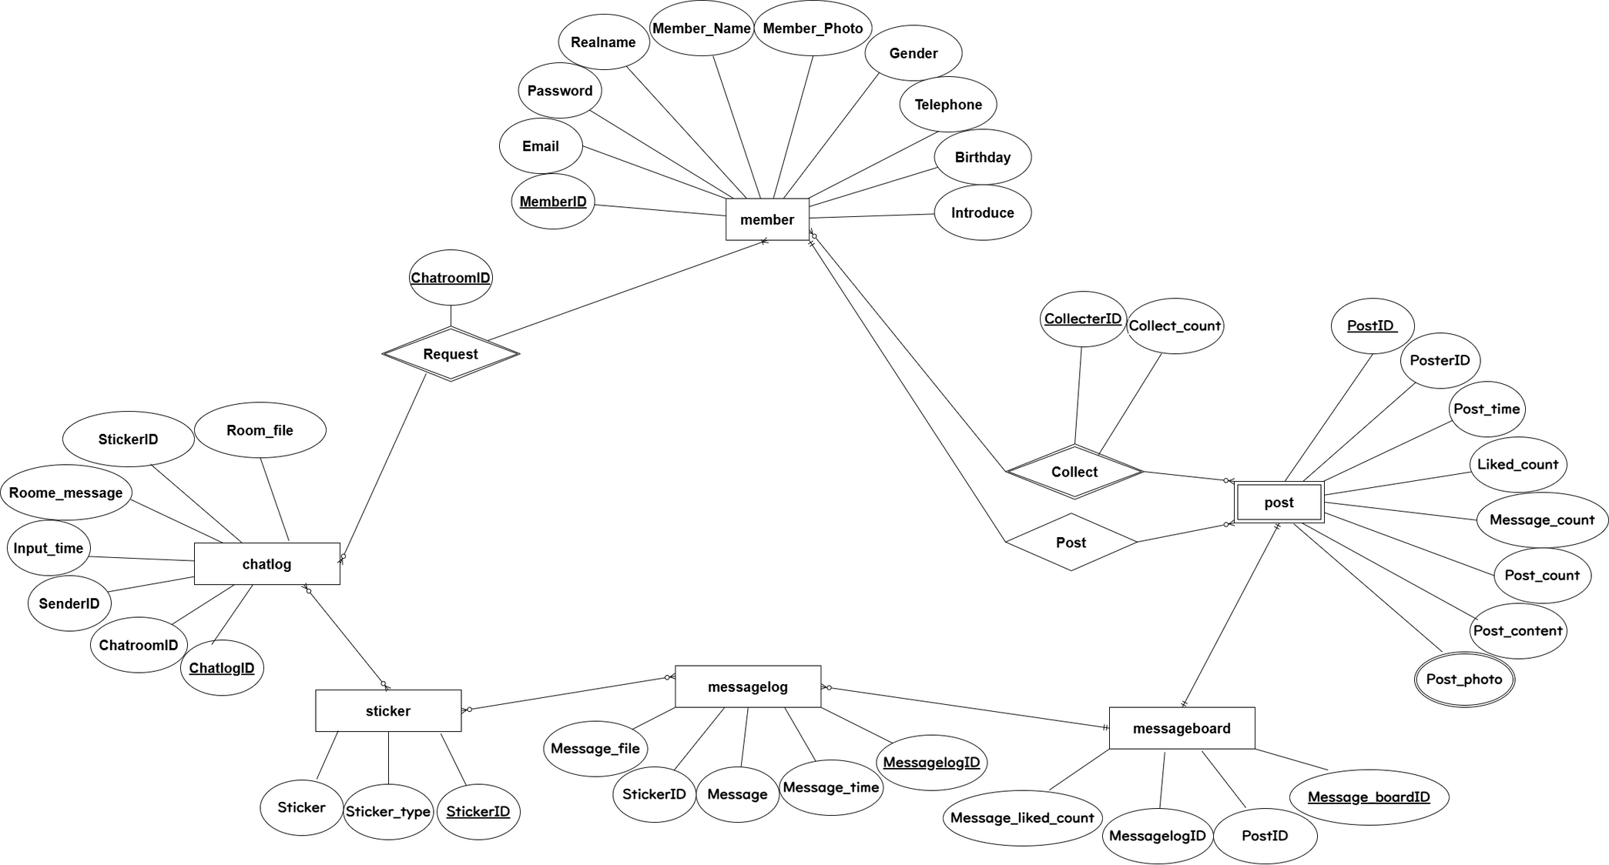
個人資料
專題大綱
Entity-relationship model
1
✓
2
✓
聊天室
貼文
3
主要功能
聊天
貼文
留言
4
5
6
7
8
9
10
✓
貼圖
留言板

Slide 4
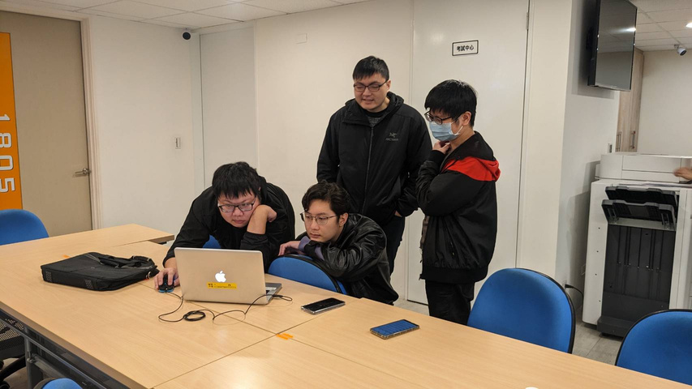
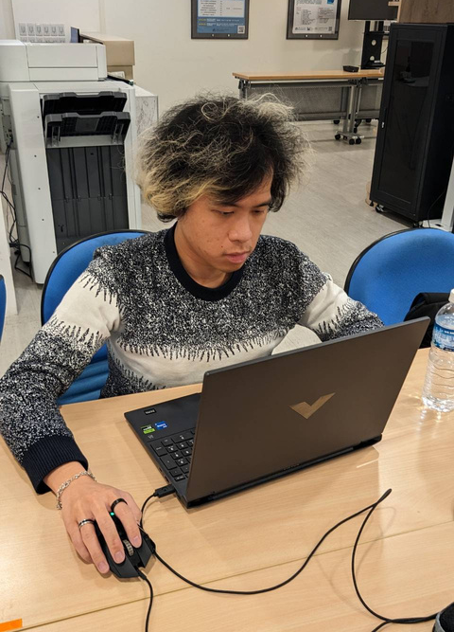

1
2
成員與分工
3
4
負責區塊
5
依功能切割，明確各自負責部分
6
林彥丞：專案管理、資料庫
許可証：留言板、code整合
林昀澍：個人主頁、搜尋頁面
李文豪：登入、註冊、好友邀請
林彥成：聊天室、好友列表
李雨融：貼文主頁、通知欄
7
8
9
10

Slide 5
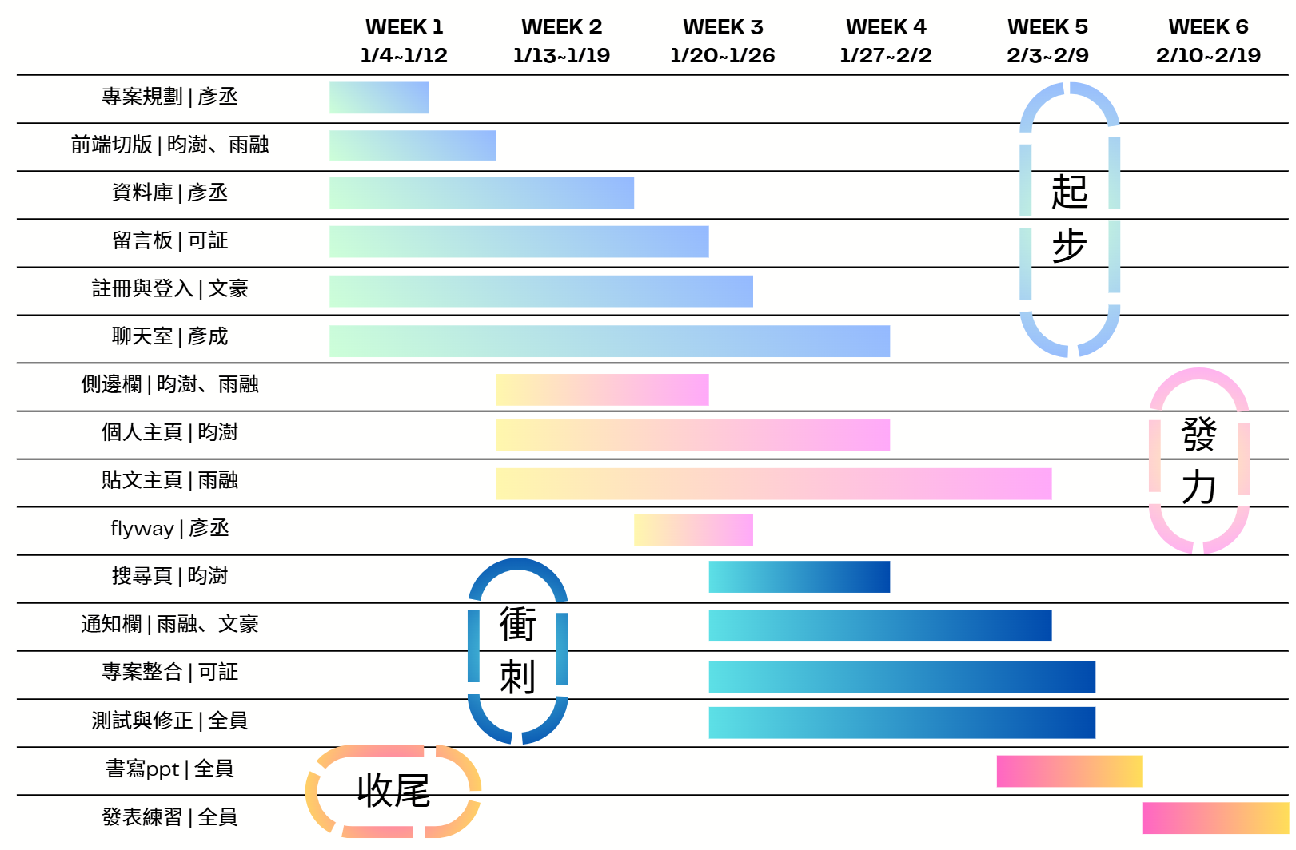
1
2
3
4
5
6
7
8
9
10

Slide 6
林彥丞
實作貢獻
1
2
Slack團隊管理
ERmodel
資料庫管理
Flyway自動化遷移
model設計
3
4
5
6
7
8
9
10

Slide 7
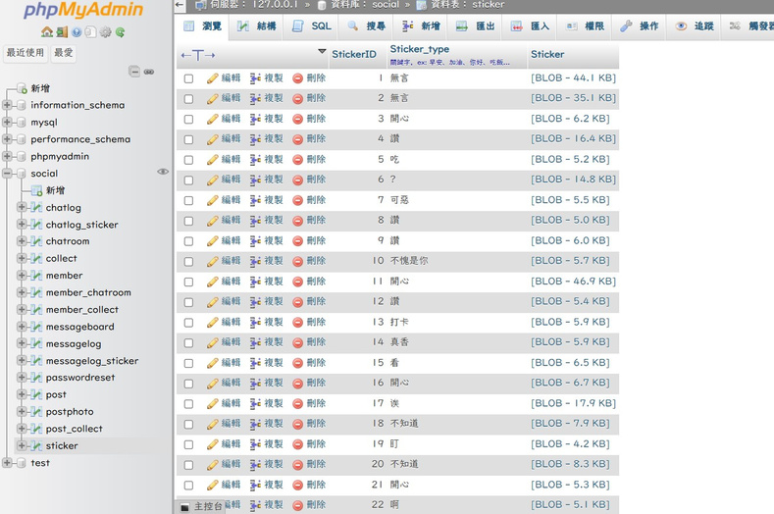
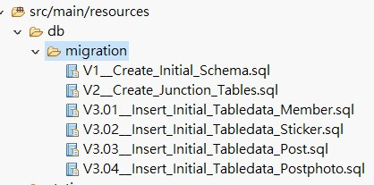
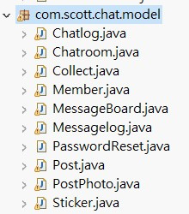
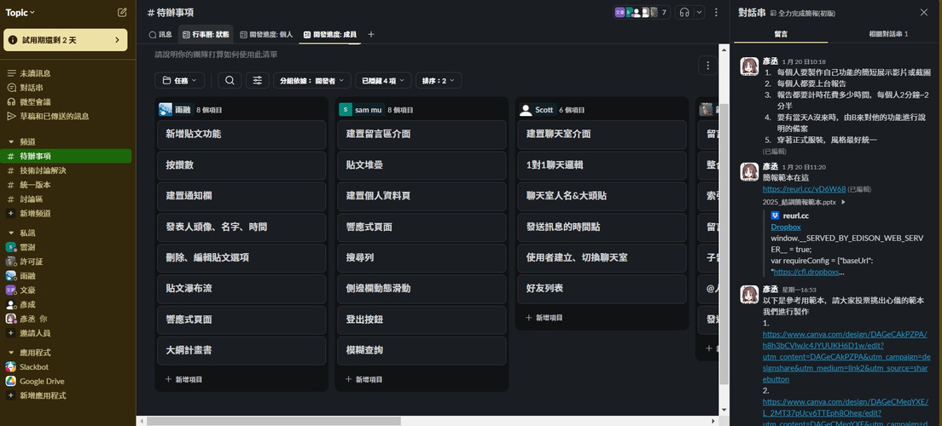
1
2
3
4
設計ERmodel
設計資料庫結構
維護與新增資料
Flyway版本控制
自動化遷移資料庫
確保跨環境一致性
建立model
統一命名風格
確立各表關聯
5
6
7
Slack專案管理
工作立項明確分工
行事曆訂定任務時限
8
9
10

Slide 8




自動化遷移資料庫
1
2
逐檔閱讀
結構與資料
自動建立
資料庫
3
4
5
6
7
8
9
啟動
Spring Boot
逐個執行sql檔
10

Slide 9
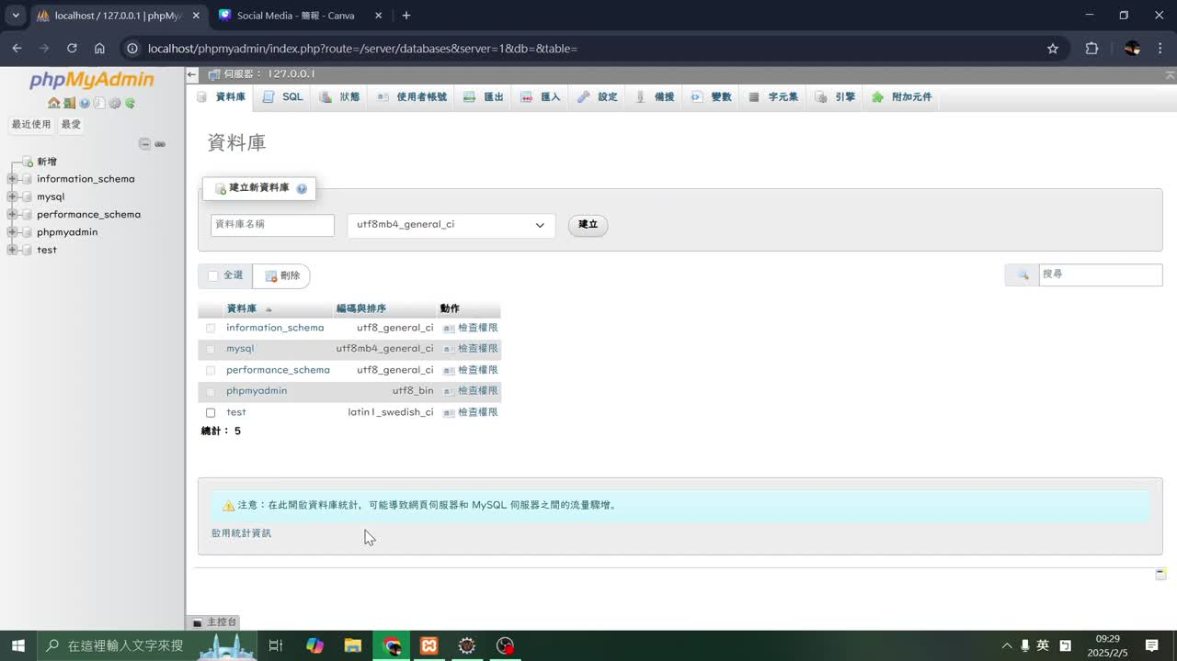
Flyway
1
2
3
4
5
6
7
8
9
10

Slide 10
李文豪
實作貢獻
1
2
會員註冊
第三方登入
安全權限與身分驗證
修改密碼
3
4
5
6
7
8
9
10

Slide 11
安全配置Spring Security
1
2
認證
授權
安全防護
3
4
Session管理
限制單一使用者
用戶身分驗證
多種登入方式支援
訪問控制
權限控制
安全控制
5
6
7
8
9
10

Slide 12
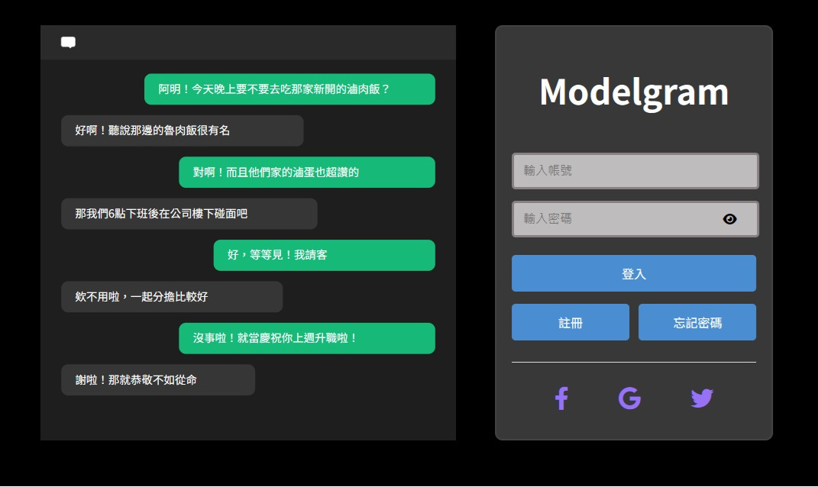
登入功能
一般登入
OAuth2 登入
11
自定義處理登入成功/失敗
Session 管理與會員資訊儲存
平台專案申請
第三方登入處理/驗證
自動建立新會員帳號（若帳號不存在）
12
13
14
15
16
17
18
19
20

Slide 13
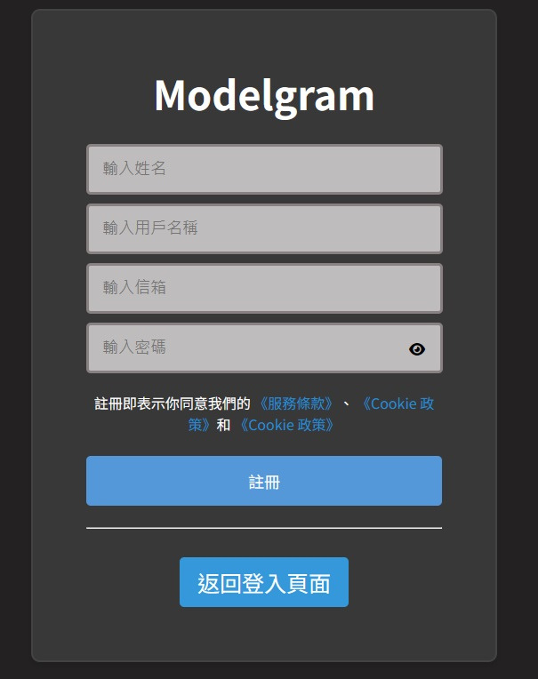
登入功能
11
進行密碼加密儲存
實作會員資料查詢與驗證邏輯
12
13
14
15
16
17
18
19
20

Slide 14
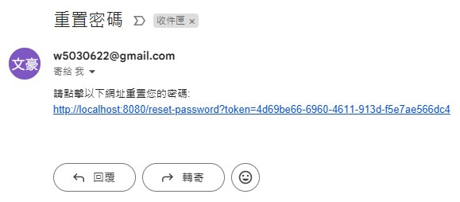
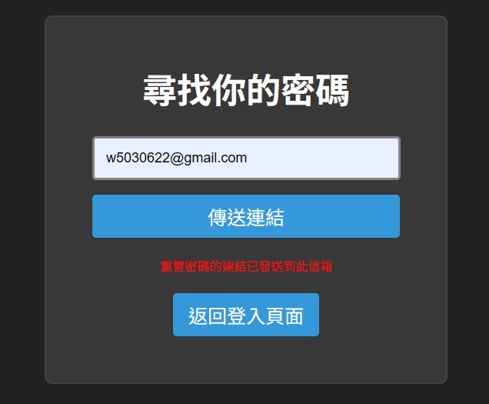
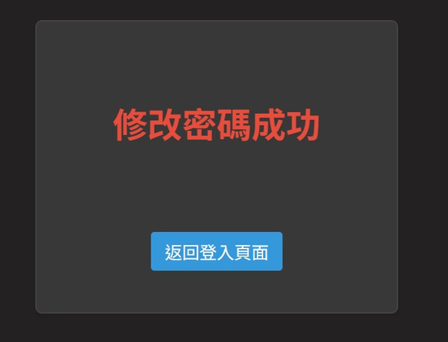
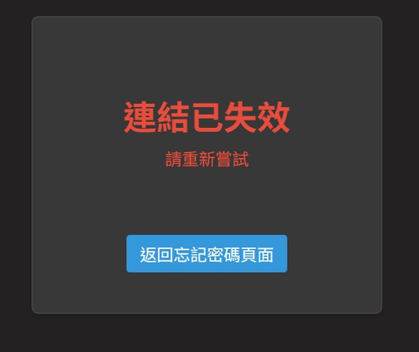
密碼更改功能
實作技術
Spring Boot 框架
密碼加密
JavaMail 傳送郵件
11
用戶使用重置密碼
系統生產專屬 Token
發送重置連結郵件
用戶點擊連結重設密碼
Token驗證
12
13
14
15
16
17
18
19
20

Slide 15
李雨融
實作貢獻
11
12
發送貼文
圖片編輯
貼文點讚
13
14
15
16
17
18
19
20

Slide 16
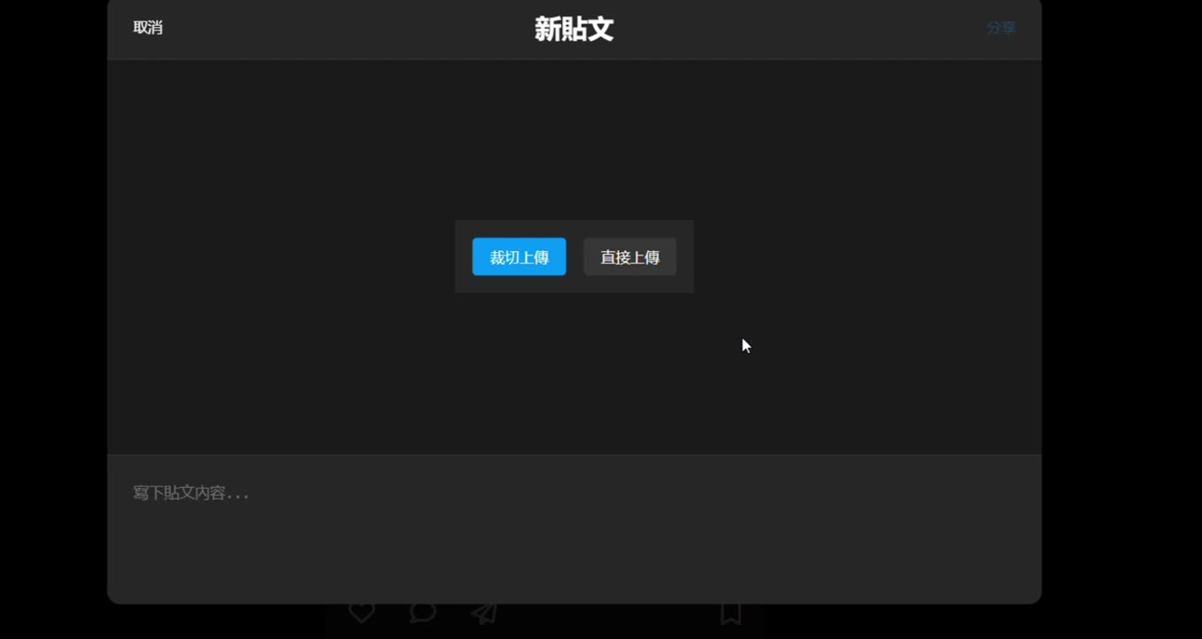
發文功能，分為2種：
辨識貼文擁有者，除了貼文的主人，一律沒有權力修改，刪除他人文章，目的是維護使用者的權益
可以截圖(用於大張圖片) (15kB)
需要上傳多張gif，使用了輪播圖
11
結構：
每篇貼文有：
12
前端貼文產生由ui.js產生
系統資料庫抓取則與api.js有關
點讚功能
留言功能
分享功能
13
14
15
16
17
18
19
20

Slide 17
許可証
實作貢獻
11
12
留言板
子留言
@人
code整合
13
14
15
16
17
18
19
20

Slide 18
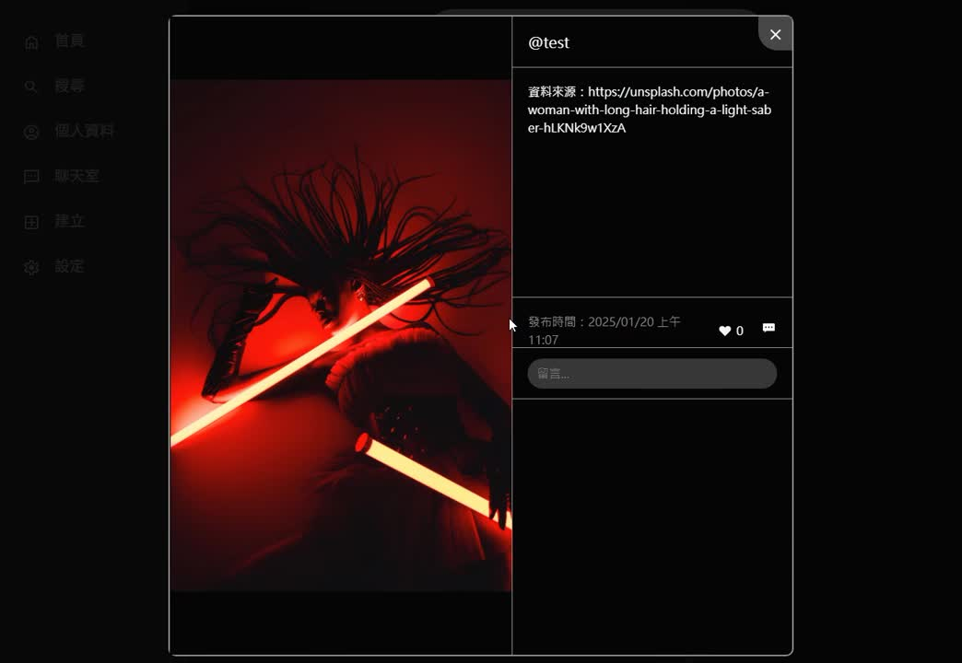
11
12
13
14
15
16
17
18
19
20

Slide 19
林昀澍
實作貢獻
11
12
搜尋瀏覽
會員個人頁面
個人資料編輯
貼文堆疊
13
14
15
16
17
18
19
20

Slide 20
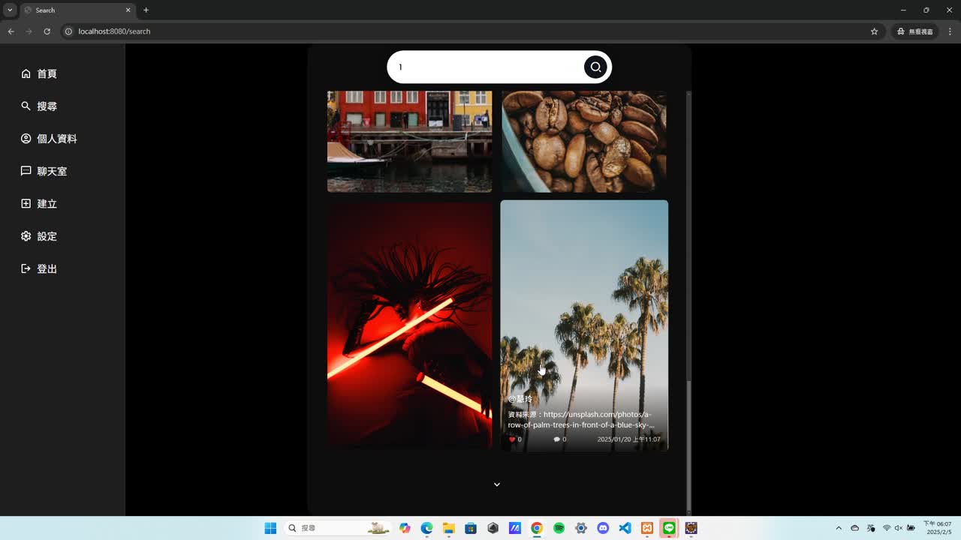
搜尋頁功能介紹
查詢方式：
資料讀取：
模糊查詢 (帳號名稱及內文關鍵字)
準確查詢 (只顯示屬於自己帳號名稱的貼文)
搜尋輸入空值能將搜尋結果初始化，方便整理再次搜尋版面。
以10則貼文為讀取上限，按下箭頭按鈕能繼續讀取，每頁以10則為限，控制流量。
11
12
13
14
15
16
17
18
19
20

Slide 21
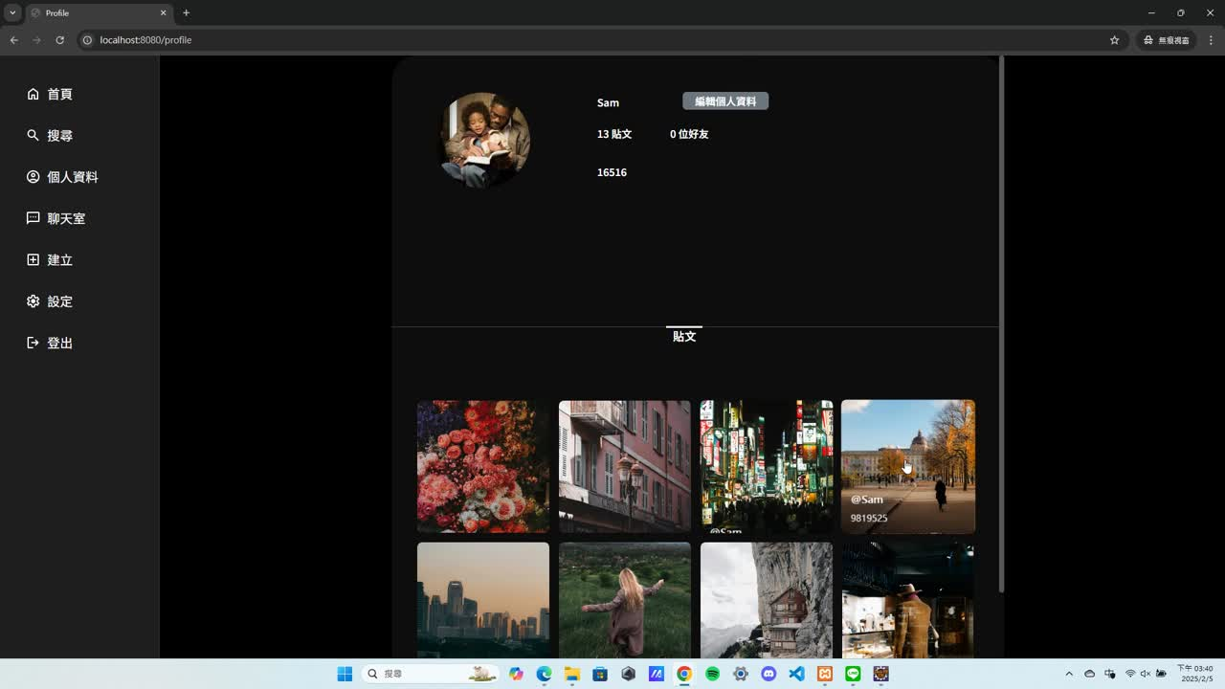
個人資料頁功能介紹
檢視你自己的個人資料：
11
12
帳號
貼文數
下方能直觀檢視自己的貼文
自我介紹
好友數
13
14
15
16
管理你屬於你的貼文：
17
18
能依時間、按讚數、留言數進行排序，方便使用者檢索。
打開貼文數能管理屬於你的貼文，點選編輯按鈕能多選你的貼文進行刪除。
19
20

Slide 22
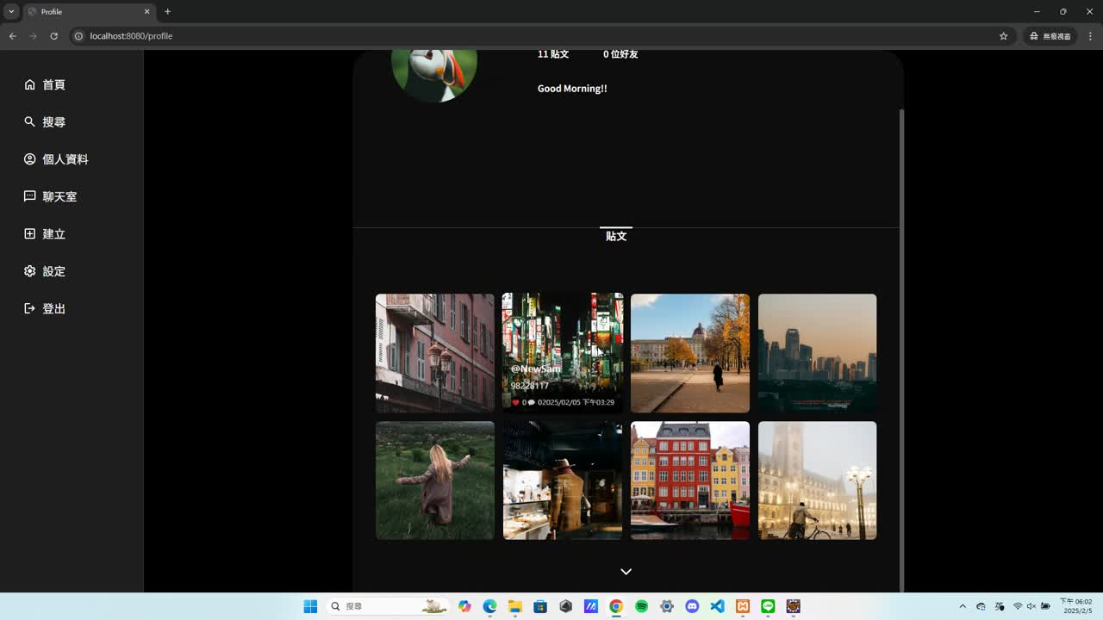
檢視貼文
功能介紹
21
22
23
直觀檢視每一則貼文資訊。
貼文內容都為獨立，方便後臺管理。
24
25
26
27
28
29
30

Slide 23
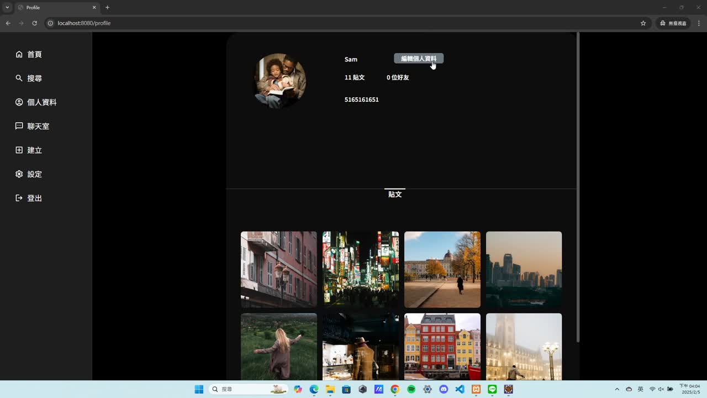
編輯個人資料功能介紹
21
22
編輯屬於自己的個人資料：
23
暱稱
生日
電話
大頭貼
自我介紹
性別
24
25
26
27
28
29
30

Slide 24
林彥成
實作貢獻
21
22
即時在線聊天
好友列表
23
24
25
26
27
28
29
30

Slide 25
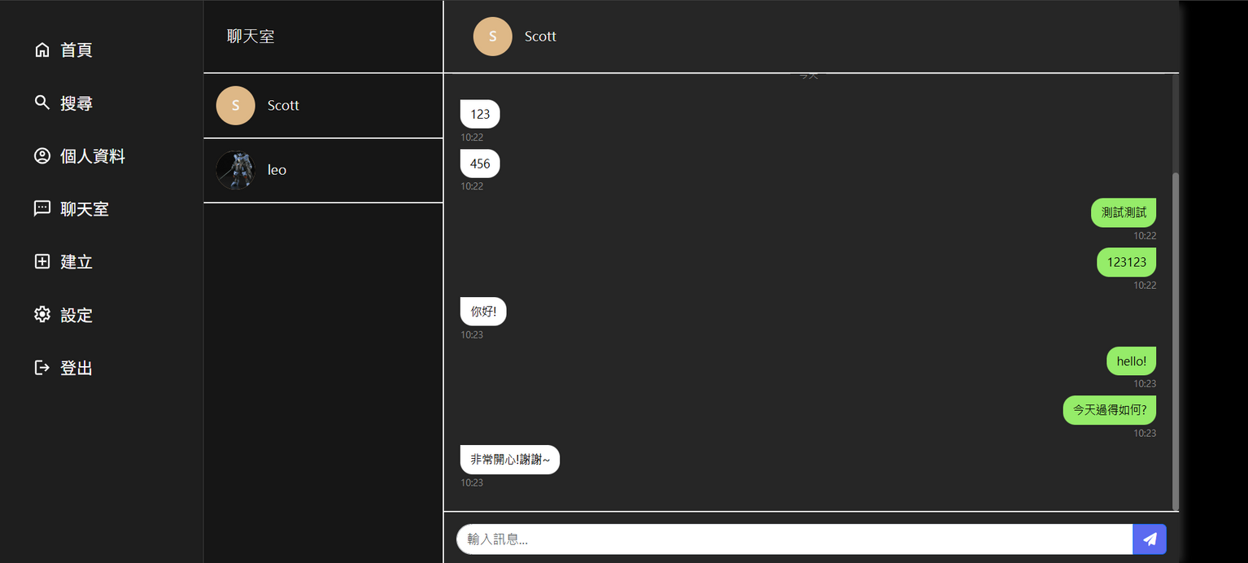
聊天室：
主要技術：使用Websocket協定實現即時聊天功能
後端設計：使用Spring boot後端框架實現後端API
前端設計：使用html，css，js完成ui
設計風格：黑色主題，功能區分明確，一目瞭然
21
22
23
24
25
26
27
28
29
30

Slide 26

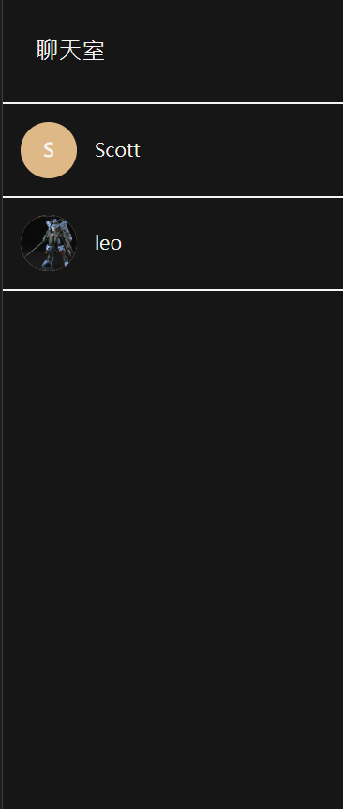
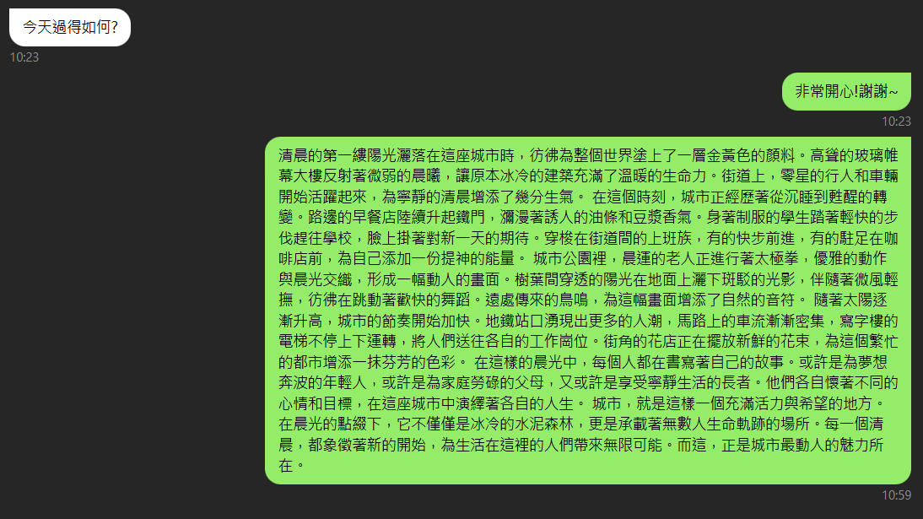
細部功能展示：
21
無頭貼以預設顯示：
長訊息格式優化，避免跑版：
22
23
24
25
26
27
28
29
30

Slide 27
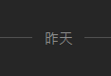
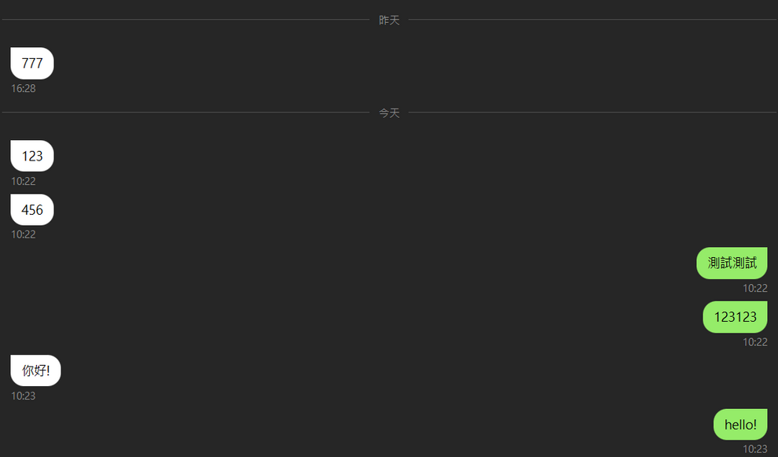
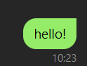
細部功能展示：
21
訊息傳送日期以分隔線表示，傳送時間標住在訊息下方：
22
23
24
25
26
27
28
29
30

Slide 28
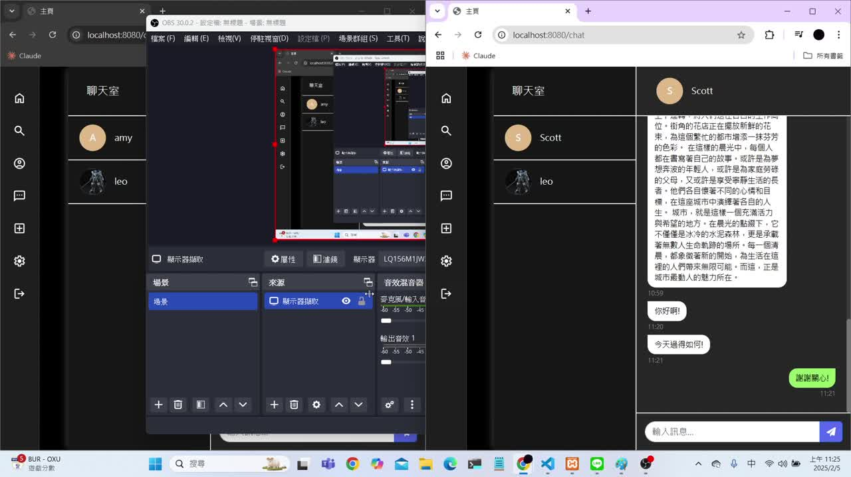
user friendly : 每次進入聊天室自動回滾至底部
聊天功能展示
21
22
23
24
25
26
27
28
29
30

Slide 29
21
Thank
22
23
24
25
26
27
you
28
29
30

